Slide 1
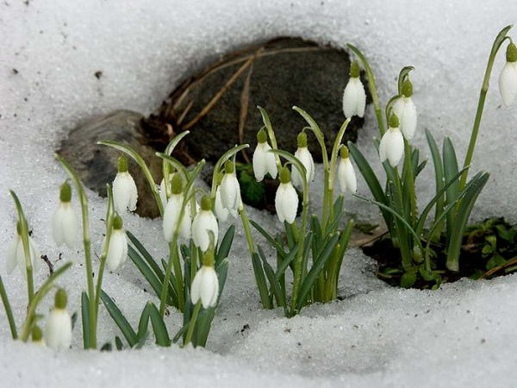
Поэтическая тетрадь о весне
Гоголева Маргарита Михайловна
МОБУ СОШ №31 г. Якутск РС(Я)

Slide 2
Марту дремлется легко
Вскрылись черные дороги
Солнце греет горячо,
Но в сугробе, как в берлоге
Марту дремлется легко
По нему еще на лыжах
Пробегают смельчаки
Спит он сладко и не слышит,
Что смеются ручейки.
Г. Новицкая

Slide 3
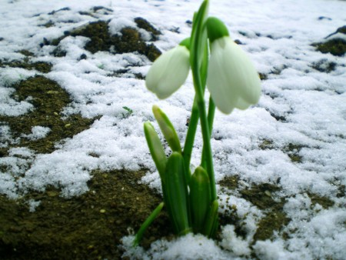
Всё зазеленело... Солнышко блестит, Жаворонка песня Льется и звенит. Бродят дождевые В небе облака, И о берег тихо Плещется река. Весело с лошадкой Пахарь молодой Выезжает в поле, Ходит бороздой. А над ним всё выше Солнышко встает, Жаворонок песню Веселей поет.
С.Д.Дрожжин

Slide 4
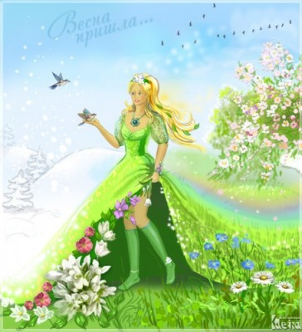
ЗДРАВСТВУЙ, ВЕСНА! Вешний цветик в травке новой Щурит ласковый глазок. Сел щегленок на кленовый Зеленеющий сучок. Любо птичке желтогрудой: В ясном блеске вышина, Светит солнце, радость всюду,— Здравствуй, милая весна!
ВЕСЕННЯЯ ГОСТЬЯ
Милая певунья, Ласточка родная, К нам домой вернулась Из чужого края. Под окошком вьется С песенкой живою: «Я весну и солнце Принесла с собою...»
(1905) К. Льдов (К. Н. Розенблюм)

Slide 7
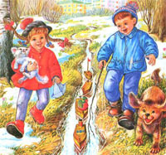
Шепчет солнышко
Шепчет солнышко листочку: - Не робей, голубчик! И берёт его из почки За зелёный чубчик.
Весна
Опять весна пришла на дачу. Ликует солнце. День подрос. И лишь одни сосульки плачут, Жалея зиму и мороз.

Slide 8
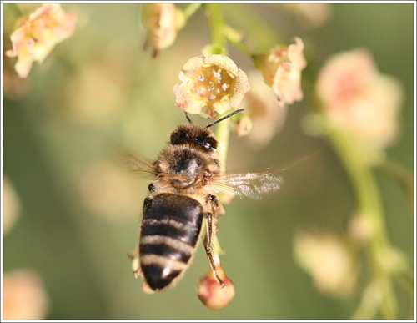
Загадки о весне
Шагает красавица, легко земли касается, Идёт на поле, на реку, И по снежку, и по цветку.
(Весна)
Первым вылез из землицы На проталинке. Он мороза не боится, Хоть и маленький. (Подснежник)

Slide 9
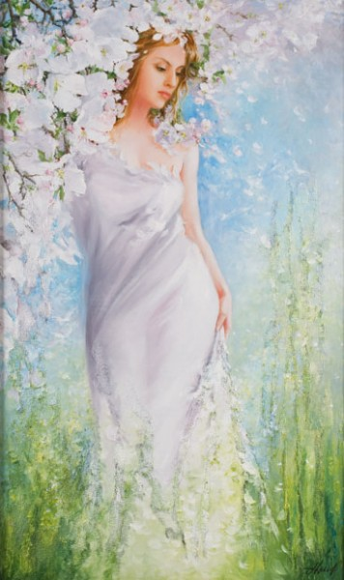
В голубенькой рубашке Бежит по дну овражка. (Ручеек)
Она приходит с ласкою И со своею сказкою. Волшебной палочкой Взмахнет, В лесу подснежник Расцветет. (Весна)
Здесь на ветке чей-то дом Ни дверей в нем, ни окон, Но птенцам там жить тепло. Дом такой зовут ... (Гнездо)
Здесь на ветке чей-то дом Ни дверей в нем, ни окон, Но птенцам там жить тепло. Дом такой зовут ... (Гнездо)
Новоселье у скворца Он ликует без конца. Чтоб у нас жил пересмешник, Смастерили мы ... (Скворечник)

Slide 10
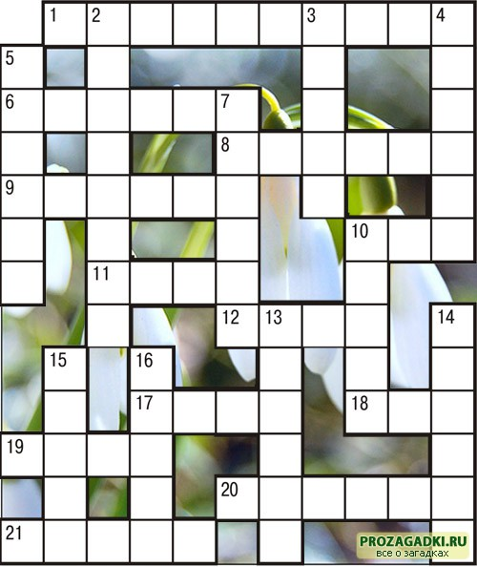

Slide 11
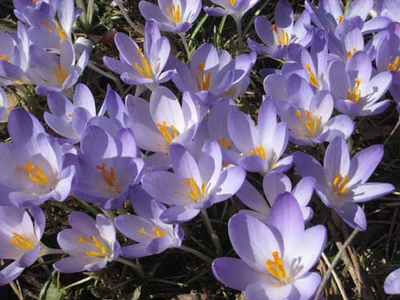
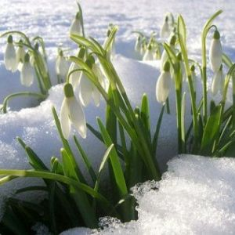
По горизонтали:
1. Глядит из-под снега зеленый росток. Он - первый весенний цветок. 6. Совершает перелет, да орешки всё грызет (вид белок). 8. Душистый майский лесной цветок с веточкой белых колокольчиков. 9. Слезы тающих сосулек. 10. Гибкое дерево на берегу, которое прозвали плачущим. 11. Ждет, когда весна ему эстафету передаст. 12. Весна "командует" старт, когда наступает ... 17. Растаявший снег. 18. В марте он кричит на крышах свои мявкающие песни. 19. Пашут и засевают по весне. 20. Когда снег растает и потеплеет, то можно выехать на природу, шашлыки пожарить. А как такой выезд назвать? 21. К реке ходила крошка-мышь послушать, как шумит ...
По вертикали: 2. Время плача сосулек. 3. Начинается с рождения. 4. Весной ее и шайбу убирают на хранение до следующей зимы. 5. "Лужа", которую оставляет на бумаге чернильная ручка. 7. Собрание фотографий под одной обложкой. Например, все фотографии на тему "Пришла весна". 10. Место, где начинается река, ручей. 13. ... серебристая - этот куст называют по-другому мимозой. 14. "...-цветочки у меня в садочке". 15. Это природное явление любил в начале мая русский поэт Федор Тютчев. 16. Главное украшение стола, по мнению папы дяди Федора из Простоквашина.

